Slide 1
Aplicativo Web Gestión de Blogs
GRUPO A

Slide 2
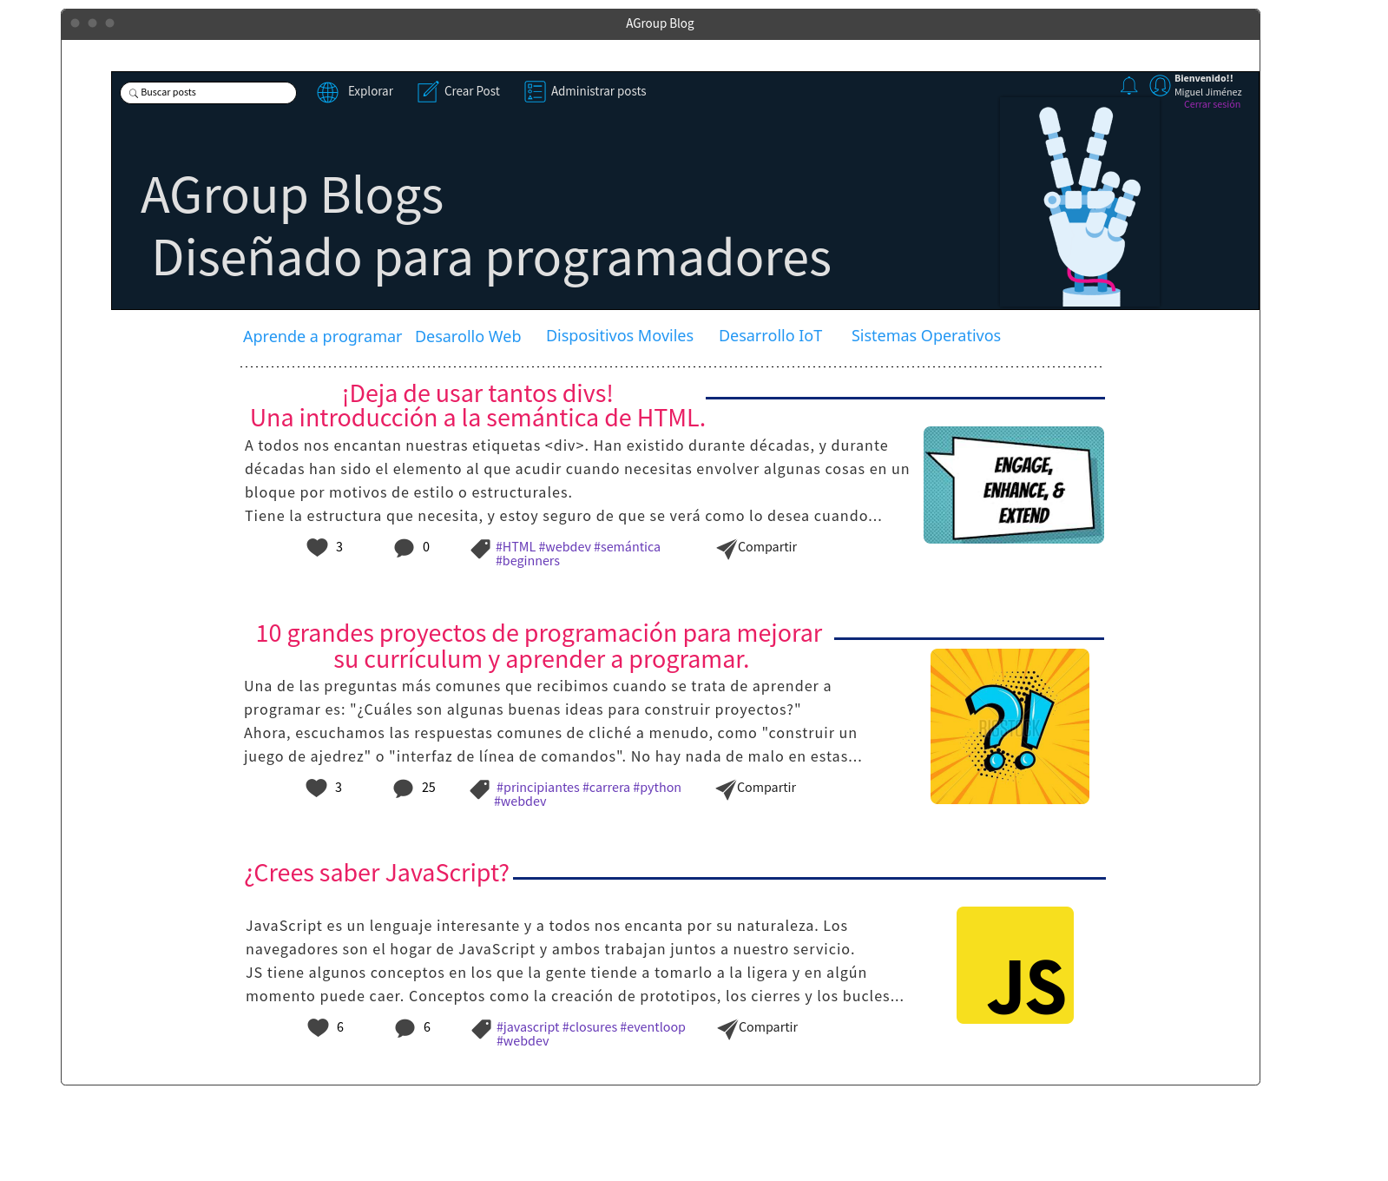
Prototipo Plataforma de Blogs

Slide 3
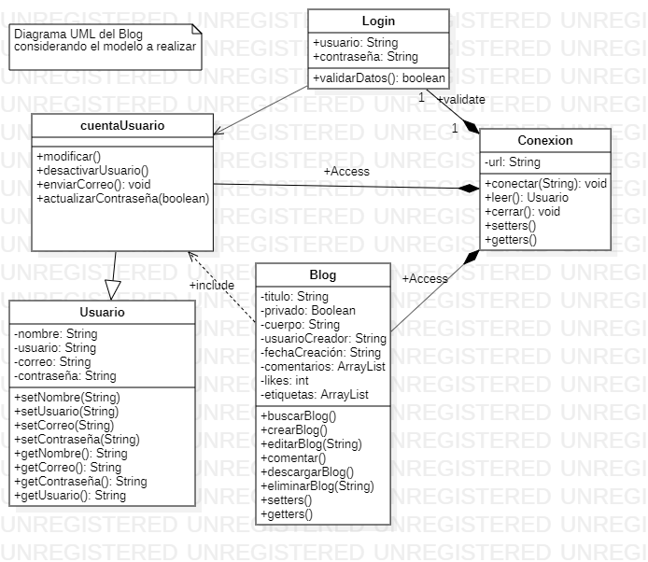
DIAGRAMA DE CLASES

Slide 4
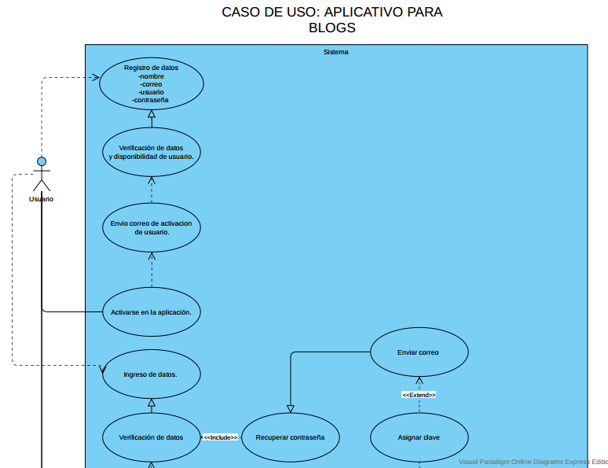
CASOS DE USO - parte 1

Slide 5
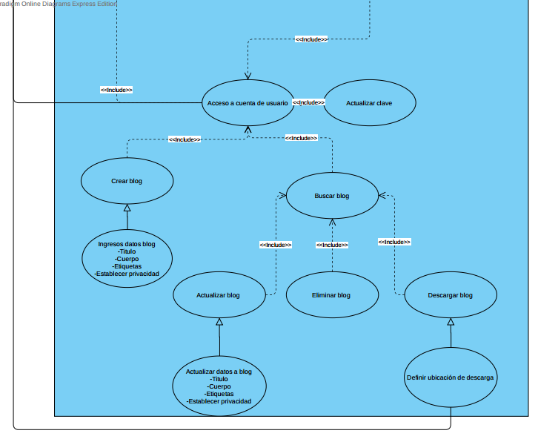
CASOS DE USO - parte 2

Slide 6
CASOS DE USO
Ver pdf adjunto en la carpeta para ver los casos de uso en mejor calidad.
Gracias!

